Slide 1

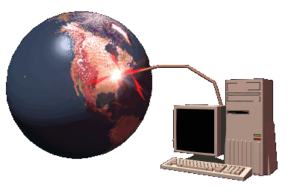
PROGRAM STUDI TEKNIK INFORMATIKA
MATA KULIAH
REKAYASA PERANGKAT LUNAK
Rekayasa Perangkat Lunak Lanjut
WebE Design (2)
Disusun Oleh:
Tim RPLL

Slide 2
PROGRAM STUDI
TEKNIK INFORMATIKA
MATA KULIAH
REKAYSA PERANGKAT LUNAK
Silabus Mata Kuliah
Web App. Process and Architecture
WebE Design (1)
WebE Design (2)
Real Time Software
Testing Web App.
Present Tugas Besar
Present Tugas Besar

Slide 3
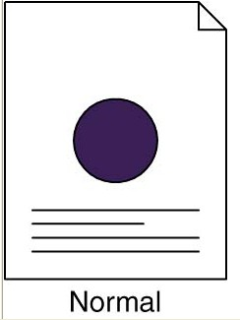
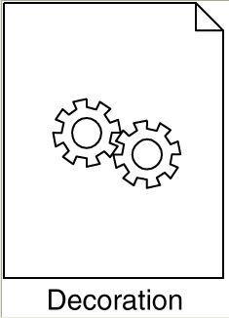
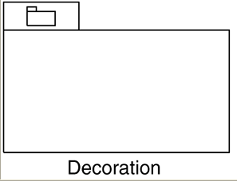
PROGRAM STUDI
TEKNIK INFORMATIKA
MATA KULIAH
REKAYSA PERANGKAT LUNAK
WAE – Component View
Static Page
Dynamic Page
Physical Root
Static Page
Dynamic Page
Physical Root

Slide 4
PROGRAM STUDI
TEKNIK INFORMATIKA
MATA KULIAH
REKAYSA PERANGKAT LUNAK
Static Page
Metamodel: Component
Sebuah sumber daya yang dapat langsung diminta oleh browser client
Melakukan eksekusi tanpa server-side dan disampaikan langsung dari sistem file ke klien utuh
Kendala:
Tidak dapat merealisasikan komponen logis yang dijalankan pada
server, yaitu, halaman server.
Halaman statis hanya dapat mewujudkan halaman klien.

Slide 5
PROGRAM STUDI
TEKNIK INFORMATIKA
MATA KULIAH
REKAYSA PERANGKAT LUNAK
Dynamic Page
Metamodel: Component
Sebuah sumber daya yang dapat diminta oleh browser klien
Ketika diminta atau didelegasikan kepada melalui hubungan «forward»,
pemrosesan di sisi server berlangsung
Hasil pengolahan ini dapat mengubah keadaan server dan digunakan untuk membangun beberapa HTML yang mengalir keluar meminta ke klien
Dapat menerima input pengguna diajukan oleh forms Kendala: Harus merealisasikan halaman server tunggal

Slide 6
PROGRAM STUDI
TEKNIK INFORMATIKA
MATA KULIAH
REKAYSA PERANGKAT LUNAK
Physical Root
Metamodel: component package
Sebuah abstraksi dari hirarki file yang berisi sumber yang dapat direquest
Klien meminta file statis atau dinamis langsung dari hirarki ini
Maps langsung ke direktori sistem file server Web
Nilai-nilai Tagged:
Nama, nama host dari server Web, seperti www.mycompany.com tuan rumah.
Konteks, konteks aplikasi. Konteksnya muncul sebagai direktori tingkat
atas, seperti www.myco.com/appcontext.

Slide 7
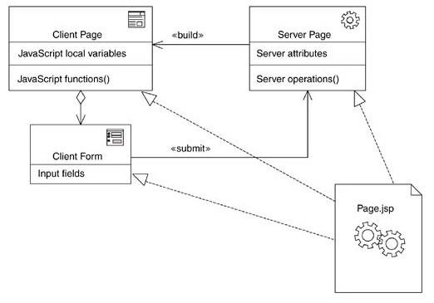
PROGRAM STUDI
TEKNIK INFORMATIKA
MATA KULIAH
REKAYSA PERANGKAT LUNAK
Logical-view classes realized by dynamic page component

Slide 8
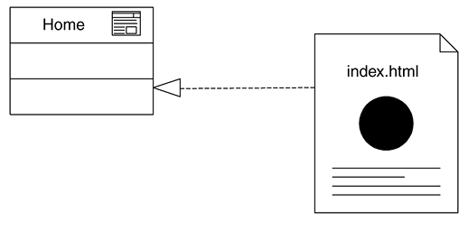
PROGRAM STUDI
TEKNIK INFORMATIKA
MATA KULIAH
REKAYSA PERANGKAT LUNAK
Client pages realized by static page components

Slide 9
PROGRAM STUDI
TEKNIK INFORMATIKA
MATA KULIAH
REKAYSA PERANGKAT LUNAK
Designing Web App
Sebagian besar kegiatan adalah sama seperti untuk setiap sistem client/ server:
partisi benda ke tingkatan sistem dan mengembangkan infrastruktur dan penolong kelas yang diperlukan untuk menambah model analisis
Dalam sistem Web-centric, halaman Web adalah obyek kelas satu, dan WAE memberi kita notasi untuk memasukkan mereka dalam model desain.

Slide 10
PROGRAM STUDI
TEKNIK INFORMATIKA
MATA KULIAH
REKAYSA PERANGKAT LUNAK
Designing Web App
Partisi yang tepat dari obyek bisnis dalam aplikasi Web sangat penting dan tergantung pada arsitektur
Objek benda mungkin berada secara eksklusif pada server, klien, atau keduanya
Thin Web client menempatkan semua benda di belakang server, berjalan baik pada server Web atau pada tingkat lain yang berhubungan dengan server.
Thick Web client memungkinkan beberapa objek untuk mengeksekusi pada klien.
Web delivery applications memiliki kebebasan yang paling dalam penempatan
objek, menjadi sistem objek terdistribusi pada dasarnya yang terjadi untuk
menggunakan browser.
September 2008 IF3037

Slide 11
PROGRAM STUDI
TEKNIK INFORMATIKA
MATA KULIAH
REKAYSA PERANGKAT LUNAK
Thick Web client Web applications
Ketika merancang aplikasi thick Web client Web, sejumlah besar benda-benda yang ditemukan selama analisis dapat dengan mudah dipartisi dalam first pass
Sebagian besar, persistent objects, container objects, shared objects, and complex objects semua dimiliki server
Objek dengan asosiasi untuk sumber daya server, seperti database dan sistem legacy, juga termasuk dalam server tier
Objek yang menjaga asosiasi statis atau dependensi dengan benda-benda juga harus ada di server

Slide 12
PROGRAM STUDI
TEKNIK INFORMATIKA
MATA KULIAH
REKAYSA PERANGKAT LUNAK
Thick Web client Web applications
Sebuah objek bisa berada pada klien jika tidak memiliki asosiasi atau dependensi dengan objek pada server dan memiliki asosiasi dan dependensi hanya dengan sumber informasi lainnya tentang klien, seperti browsers and Java applets
Kandidat objek untuk partisi dalam klien adalah field validation objects, user interface controls, dan navigation assisting controls
Objek Klien dapat diimplementasikan dengan JavaScript, JavaBeans, applets, ActiveX (COM), atau even plug-ins

Slide 13
PROGRAM STUDI
TEKNIK INFORMATIKA
MATA KULIAH
REKAYSA PERANGKAT LUNAK
Web Delivery Web Applications
Salah satu alasan utama untuk mendistribusikan objek untuk klien adalah
untuk mengambil beberapa beban dari server.
Hal ini juga alami untuk menempatkan objek dalam bagian dari sistem di mana
mereka akan paling efektif
Sebagai aturan umum, tempat objek di mana mereka memiliki akses termudah untuk data dan kolaborasi yang mereka butuhkan untuk melakukan tanggung jawab mereka
Jika suatu benda bisa berada pada klien dan jika asosiasi yang berada di objek klien, objek itu adalah kandidat kemungkinan untuk penempatan pada klien

Slide 14
PROGRAM STUDI
TEKNIK INFORMATIKA
MATA KULIAH
REKAYSA PERANGKAT LUNAK
Thick Web client Web applications
Desain halaman web elemen-klien dan server-halaman yang ditemukan dengan terlebih dahulu melihat model UX dan memahami dokumen arsitektur perangkat lunak
Pada generasi awal dari aplikasi Web, halaman Web dipetakan satu untuk satu dengan apa yang sekarang kita sebut sebagai model layar UX.

Slide 15
PROGRAM STUDI
TEKNIK INFORMATIKA
MATA KULIAH
REKAYSA PERANGKAT LUNAK
Thick Web client Web applications
Setiap halaman bertanggung jawab untuk mempersiapkan output dengan
berinteraksi dengan objek server-side.
Lingkungan pengembangan saat ini dan kerangka kerja memungkinkan kita
untuk membangun lebih kuat, aplikasi Web canggih dengan usaha yang sama
kita gunakan untuk membuat yang sederhana hanya empat tahun yang lalu.
Kedua kerangka dominan web arsitektur tersedia saat ini adalah J2EE dan
NET.

Slide 16
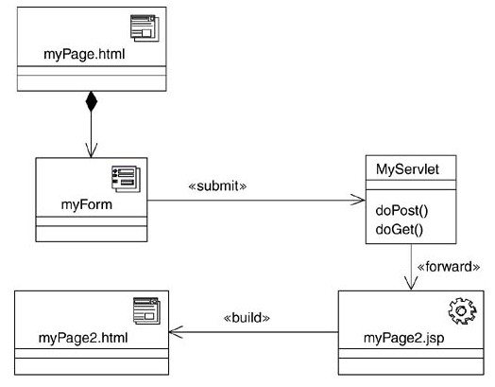
PROGRAM STUDI
TEKNIK INFORMATIKA
MATA KULIAH
REKAYSA PERANGKAT LUNAK
JavaServer Page Model 2 Architecture
JSP Model 2 Arsitektur
menggambarkan filosofi umum
memisahkan dua mekanisme
untuk menerima masukan dan pengolahan keluaran.
Strategi umum adalah
dengan
menggunakan servlets
untuk
menerima semua yang disediakan
pengguna input.
Sebuah servlet adalah komponen
sepenuhnya Java.
Dengan data yang disampaikan
diterima dan diproses, delegasi
servlet pembangunan halaman
tanggapan atas JSP.
Halaman JavaServer yang lebih
tepat untuk membangun hasil
HTML karena sebagian besar
kode dalam komponen sering HTML.

Slide 17
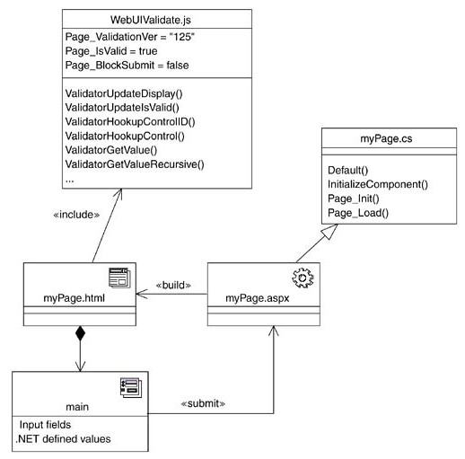
PROGRAM STUDI
TEKNIK INFORMATIKA
MATA KULIAH
REKAYSA PERANGKAT LUNAK
.NET paradigm for handling user input
ASPX File MyPage.aspx
dimodelkan dengan
«server page» kelas
stereotip.
C# code behind class
myPage.cs adalah
superclass untuk kelas
ASPX
dan
berisi
sebagian
besar kode
penanganan event.
Strategi umum adalah
untuk meninggalkan file
ASPX fokus untuk
membangun
halaman
output.

Slide 18
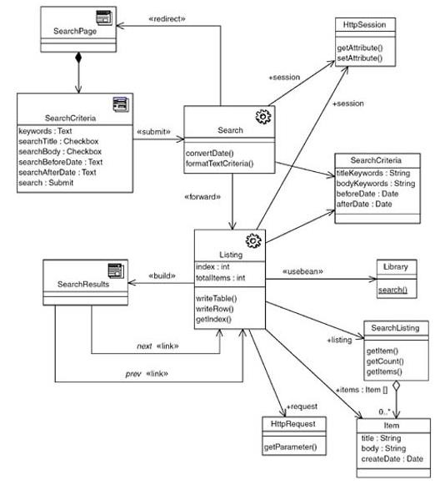
PROGRAM STUDI
TEKNIK INFORMATIKA
MATA KULIAH
REKAYSA PERANGKAT LUNAK
Design model fragment of
catalog search functionality
The Web page with the search form is not
built by a server page, so there is the
option of using a «static page» component
for its implementation.
The search form submits its data to the
Search «server page», which is responsible
for accepting the search request and
processing
Building the response page is the job of the
Listing «server page». When the Search
page has completed the search, control is
forwarded to the Listing page, which uses the built-in session management mechanism for J2EE applications (Http Session).
The Search Results client page implements
a page-scrolling mechanism—Paged Dynamic
List, Page-by-Page Iterator—and has two
«link» relationships to itself.
The parameter tag value for each of these links has a value to indicate which direction to scroll:
{ parameters="scroll=next" } and
September 2008
IF3037
{ parameters="scroll=prev" }.

Slide 19
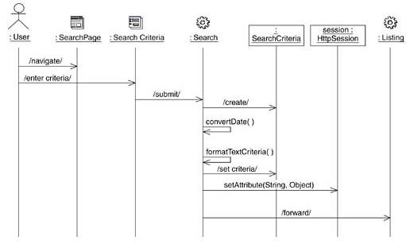
PROGRAM STUDI
TEKNIK INFORMATIKA
MATA KULIAH
REKAYSA PERANGKAT LUNAK
Search catalog sequence diagram
using
stereotyped elements

Slide 20
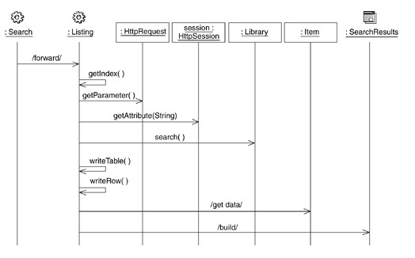
PROGRAM STUDI
TEKNIK INFORMATIKA
MATA KULIAH
REKAYSA PERANGKAT LUNAK
Build Listing sequence diagram

Slide 21
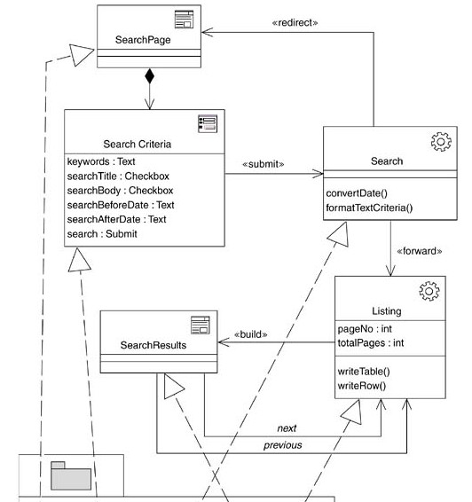
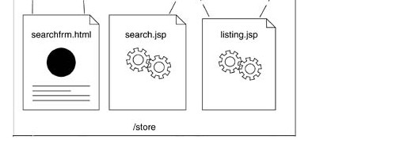
PROGRAM STUDI
TEKNIK INFORMATIKA
MATA KULIAH
REKAYSA PERANGKAT LUNAK
Component
view realizations
of logical-view
classes
Komponen komponen yang di bawah pyhsical root berada pada level yang sama.
Physical root bernama /store, dimana juga
terdapat konteks.
Client browser akan meminta halaman yang dicari dengan URL:
http://localhost/store/searchfrm.html.

Slide 22
PROGRAM STUDI
TEKNIK INFORMATIKA
MATA KULIAH
REKAYSA PERANGKAT LUNAK
Merancang aplikasi Web yang memiliki halaman klien dinamis memerlukan perhatian yang cermat untuk partisi objek.
Aplikasi Thick Web client dapat memiliki segala macam
benda dan aktivitas di klien.
Client-Side Scripting

Slide 23
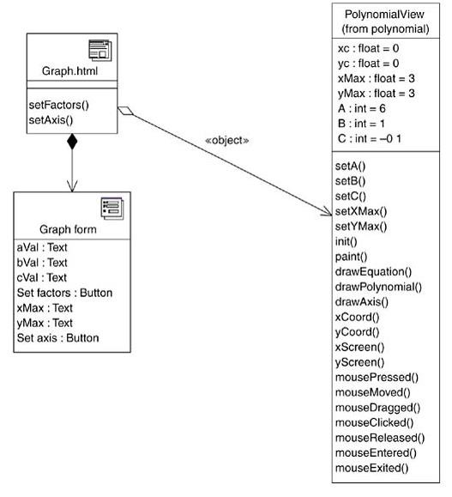
PROGRAM STUDI
TEKNIK INFORMATIKA
MATA KULIAH
REKAYSA PERANGKAT LUNAK
Modeling applets and other embedded controls
Sebuah simple class diagram dengan «client page» yang mempunyai dua JavaScript functions.
Menampilkan sebuah «object» stereotyped association untuk Polynomial View applet class.
Halaman klien juga memiliki sebuah HTML form di dalamnya.

Slide 24
PROGRAM STUDI
TEKNIK INFORMATIKA
MATA KULIAH
REKAYSA PERANGKAT LUNAK
Mapping to the UX Model
Untuk membangun dan mempertahankan pemetaan langsung antara use case
dan desain model ke model UX.
Pemetaan ditangkap dalam diagram kelas yang berisi UX layar dan kelas desain
model dengan hubungan ketergantungan yang menghubungkan mereka.
Menampilkan Web page classes realisasi layar UX model
Arsitektur sederhana memiliki pemetaan satu-ke-satu antara halaman
Web kelas-klien atau halaman-dan server layar
Dalam arsitektur yang lebih kompleks, kelas halaman Web bertanggung jawab untuk memberikan beberapa layar

Slide 25
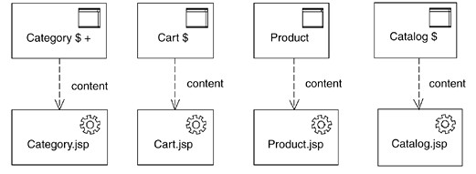
PROGRAM STUDI
TEKNIK INFORMATIKA
MATA KULIAH
REKAYSA PERANGKAT LUNAK
Design model mapping with UX model

Slide 26
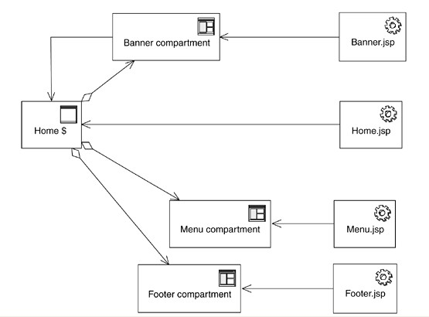
PROGRAM STUDI
TEKNIK INFORMATIKA
MATA KULIAH
REKAYSA PERANGKAT LUNAK
Design model mappings with UX model, including «screen compartment» mappings

Slide 27
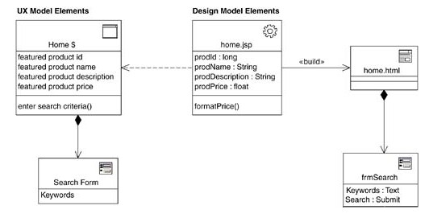
PROGRAM STUDI
TEKNIK INFORMATIKA
MATA KULIAH
REKAYSA PERANGKAT LUNAK
Design model
implementing UX model contract

Slide 28
PROGRAM STUDI
TEKNIK INFORMATIKA
MATA KULIAH
REKAYSA PERANGKAT LUNAK
Guidelines for Web Application Design
Berhati-hatilah menggunakan kemampuan terbaru dari browser
Sulit memprediksi fitur standar, karena terjadinya perang antar browser
Pikirkan tentang bagaimana halaman tersebut akan diuji
Jangan gunakan petunjuk visual untuk memberitahu aktor tahu kapan
halaman tersebut aman untuk berinteraksi kecuali dengan isyarat yang sama dapat diakses oleh alat pengujian otomatis

Slide 29
PROGRAM STUDI
TEKNIK INFORMATIKA
MATA KULIAH
REKAYSA PERANGKAT LUNAK
Guidelines for Web Application Design
Hindari godaan untuk menggunakan beberapa jendela browser secara
bersamaan.
Meskipun fitur yang berguna untuk beberapa aplikasi, merancang dan
memelihara dua antarmuka klien membutuhkan lebih dari dua kali lipat
dalam usaha.
Jaga fokus halaman server pada pembangunan user interface.
Hindari menempatkan kode logika bisnis di server halaman. Menggunakan
benda-benda eksternal untuk merangkum jenis logika

Slide 30

THANKS
ANY QUESTIONS?

